Slide 1
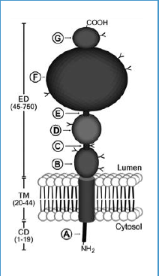
Ga 68 Prostat Spesifik Membran Antijen (Glutamat karboksipeptidaz II) GCP II çinko metaloenzim, hücre membranlarında bulunur, glikoproteindir. Folat metabolizmasında rol oynayan folat hidrolaz I tarafından kodlanır. Transferrin reseptörlerine bağlanarak endositoz ile sitozole geçer. Dolaşıma geçmez. Çok düşük seviyede ve fizyolojik olarak, santral-periferik sinir sistemi, tükrük bezleri, böbrek, dalak, karaciğer ve ince barsakta gösterilmiştir. Diğer insan dokularında bulunmaz.

Slide 2
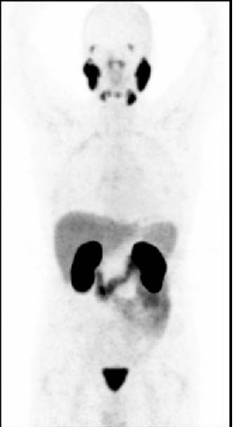
Prostatta normal dokulardan >1000 kat, Prostat kanserinde, non kanseröz prostata göre >10 kat bulunur. PSMA ekspresyonu, az diferansiye, metastatik ve hormon refrakter kanserlerde çok daha yüksektir. Özetle; PSMA içeriği, kanser progresyonu ile artar. Solid tümörlerde neovaskularizasyon alanlarında çok miktarda mevcutken, normal damarlarda bulunmaz.
Ga 68 PSMA

Slide 3
